Slide 1
Оцінка викидів парникових газів по видах діяльності установок
МЕТОДИЧНІ РЕКОМЕНДАЦІЇ
Міністерство захисту довкілля і природних ресурсів України
розроблені відповідно до статті 7 Закону України «Про засади моніторингу, звітності та верифікації викидів парникових газів»

Slide 3
Методичні рекомендації використовуються операторами установок, які відповідають вимогам, встановленим Переліком видів діяльності, викиди парникових газів в результаті провадження яких підлягають моніторингу, звітності та верифікації, затвердженого постановою Кабінету Міністрів України від 23 вересня 2020 р. № 880 (далі - Перелік видів діяльності).

Slide 4
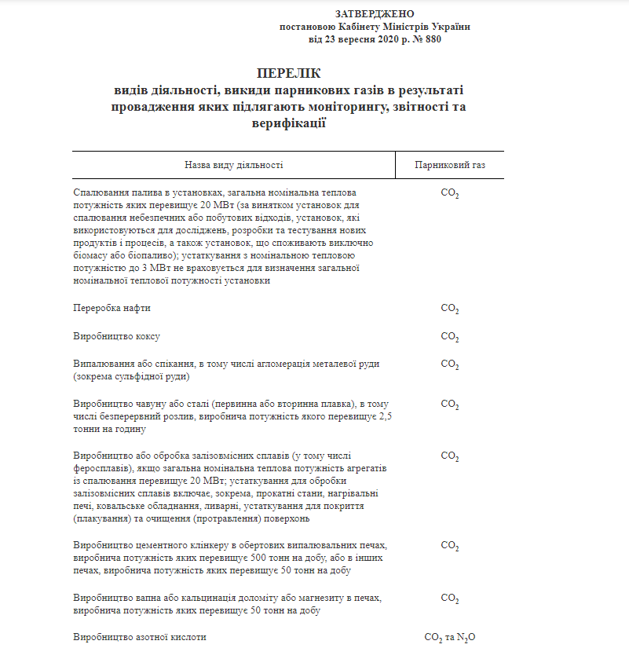

Slide 5
Для правильного вибору методики оцінки викидів парникових газів (далі – ПГ) оператору необхідно зробити наступні кроки:
1) визначити межі установки для цілей моніторингу викидів ПГ;
2) ідентифікувати всі види діяльності, в результаті яких відбуваються викиди ПГ на установці;
3) ідентифікувати всі джерела викидів ПГ;
4) ідентифікувати всі матеріальні потоки, включаючи: ідентифікацію видів палива, що безпосередньо спалюються чи використовуються в технологічних процесах в межах установки; визначення, чи міститься вуглець у іншій вхідній сировині чи продуктах виробництва (продукції, відходах).

Slide 6
У розділах 3 - 12 Методичних рекомендацій наведені методики моніторингу для відповідних видів діяльності установок. Кожна методика включає наступні складові: сферу застосування методики, де надано базовий опис її призначення, основних положень і відповідних вимог; визначення викидів ПГ, де наведені методики моніторингу, що можуть бути застосовані для відповідного виду діяльності установки, наприклад, стандартна методика або методика на основі балансу мас, формули для розрахунків та параметри для моніторингу тощо; вимоги до рівнів точності та відповідні порогові значення невизначеності для даних про діяльність; рівні точності для розрахункових коефіцієнтів; посилання та джерела інформації, використані в методиці. Розділ 13 містить інформацію щодо особливостей застосування методики на основі неперервних вимірювань.

Slide 7
Терміни та визначення понять
вид діяльності - діяльність, викиди парникових газів від провадження якої підлягають моніторингу, звітності та верифікації та яка входить до переліку видів діяльності, затвердженого Кабінетом Міністрів України;
викиди парникових газів - надходження в атмосферне повітря парникових газів, визначених щодо певного виду діяльності, з джерел викидів парникових газів на установці;
викиди парникових газів від спалювання - викиди парникових газів, що виникають у процесі екзотермічної реакції палива з киснем;
викиди парникових газів від технологічних процесів - викиди парникових газів, крім викидів парникових газів від спалювання, що виникають в результаті реакції між речовинами або їх перетворення, в тому числі хімічного або електролітичного перетворення металевих руд, термічного розкладання речовин, а також утворення речовин для використання як продукції або сировини;
викопний вуглець - неорганічний або органічний вуглець, який не є біомасою;

Slide 8
вимірювальна система - сукупність засобів вимірювальної техніки та іншого обладнання, що використовується для визначення змінних величин, таких як дані про діяльність, вміст вуглецю, теплотворна здатність або коефіцієнт викидів СО2;
дані про діяльність - кількісні дані про спожите або вироблене установкою паливо або матеріал, на основі яких здійснюється розрахунок викидів парникових газів;
джерело викидів парникових газів - окрема частина установки, з якої здійснюються викиди парникових газів, або процес у межах установки, який призводить до викидів парникових газів;
звіт оператора - звіт про викиди парникових газів, складений оператором за результатами моніторингу за звітний період;
звітний період - один календарний рік, протягом якого здійснюється моніторинг та за який складається звіт оператора;
змішане паливо - паливо, яке містить біомасу та викопний вуглець;
змішаний матеріал - матеріал, який містить біомасу та викопний вуглець;

Slide 9
коефіцієнт викидів парникових газів - розрахунковий коефіцієнт, який визначається як значення за замовчуванням або як значення на основі лабораторних аналізів, і є відношенням обсягу викидів парникових газів до даних про діяльність певного матеріального потоку за умови припущення повного окислення для спалювання та повного перетворення для інших хімічних реакцій;
коефіцієнт окислення - розрахунковий коефіцієнт, який визначається як значення за замовчуванням або як значення на основі лабораторних аналізів, і є відношенням обсягу вуглецю, окисленого до СО2 внаслідок спалювання, до загальної кількості вуглецю, що міститься в паливі, з урахуванням кількості монооксиду вуглецю (СО), що надходить в атмосферне повітря, як молярного еквіваленту СО2;
коефіцієнт перетворення - розрахунковий коефіцієнт, який визначається як значення за замовчуванням або як значення на основі лабораторних аналізів, і є відношенням обсягу вуглецю, що викидається як СО2, до загальної кількості вуглецю, що міститься в матеріальному потоці до моменту викиду парникового газу, з урахуванням кількості монооксиду вуглецю (СО), що надходить в атмосферне повітря, як молярного еквіваленту СО2;
компонентний СО2 - СО2, який є частиною палива;

Slide 10
консервативний - характеристика, яка полягає в тому, що ряд припущень був визначений з метою уникнення недооцінки щорічних викидів парникових газів;
матеріальний потік - конкретний вид палива, сировини або продукції, споживання або виробництво якого призводить до викидів парникових газів на одному або більше джерелах викидів парникових газів; або конкретний вид палива, сировини або продукції, що містить вуглець і включений до розрахунків викидів із використанням методики балансу мас;
методика моніторингу - комплекс заходів, що використовує оператор для визначення викидів ПГ від конкретної установки;
моніторинг - збір, обробка, аналіз та зберігання оператором даних для визначення обсягів викидів парникових газів;

Slide 11
невизначеність - властивість, пов'язана з результатом визначення певної величини, виражена у відсотках, яка характеризує розбіжність можливих значень, які обґрунтовано можна віднести до певної величини, з урахуванням впливу систематичних та випадкових чинників, і яка визначає довірчий інтервал навколо встановленого значення, що з довірчою імовірністю 95% містить дійсне значення величини, з урахуванням асиметрії розподілу значень;
неперервне вимірювання викидів парникових газів - сукупність операцій для визначення кількості викидів парникових газів шляхом періодичних вимірювань у димовій трубі або вимірювальних процедур з відбором димових газів засобом вимірювальної техніки, розташованим біля труби, за винятком методів вимірювання на основі збору окремих проб із труби;
непрямі дані - річні значення, які емпірично обґрунтовані або отримані з достовірних джерел і застосовуються оператором для заміщення даних про діяльність або розрахункових коефіцієнтів з метою забезпечення повноти звітності у випадку неможливості отримання всіх необхідних даних про діяльність або розрахункових коефіцієнтів;
нормальні умови - умови, за яких визначаються нормальні кубічні метри (Нм3 ) за температури 273,15 К (що дорівнює 0 C) і тиску 101, 325 кПа;

Slide 12
обробка даних - діяльність, пов'язана з отриманням, обробкою та зберіганням даних, які необхідні для підготовки звіту оператора на підставі первинних вихідних даних;
оператор - юридична особа або фізична особа - підприємець, яка здійснює технічну експлуатацію установки, що перебуває в її власності або користуванні;
партія - кількість палива або матеріалу, що відвантажуються однією відправкою або протягом певного періоду часу, для яких відібрані репрезентативні проби та визначені характерні ознаки;
план моніторингу - документ, який визначає комплекс заходів з моніторингу, розробляється оператором на підставі типових форм стандартного або спрощеного плану моніторингу і подається оператором до уповноваженого органу для затвердження;
попередній коефіцієнт викидів парникових газів - припустимий загальний коефіцієнт викидів парникових газів змішаного палива або змішаного матеріалу на основі загального вмісту вуглецю, що складається з частки біомаси та частки викопного палива, перед множенням його на частку викопного палива для отримання коефіцієнту викидів парникових газів;

Slide 13
супутній технологічний газ - побічний продукт неповного згоряння або хімічних реакцій у певних технологічних процесах, який використовується як вторинний енергетичний ресурс; прикладами є коксовий газ, доменний газ та киснево-конвертерний газ.
точка викидів – отвір спеціально спорудженого газоходу, труби або іншої споруди, з якої в атмосферу надходять парникові гази.
точка вимірювання - репрезентативна точка, де здійснюється вимірювання параметрів, необхідних для визначення викидів парникових газів із застосуванням методики на основі неперервних вимірювань.
точність - близькість результатів виміру (розрахунків) до реального або еталонного значення певної величини, визначеної емпірично з використанням міжнародно-визнаних стандартних методів та відкаліброваних приладів з урахуванням як випадкових, так і систематичних чинників;
уповноважений орган - центральний орган виконавчої влади, що реалізує державну політику у сфері охорони навколишнього природного середовища, у сфері моніторингу, звітності та верифікації викидів парникових газів;

Slide 14
установка - стаціонарний технічний об’єкт, на якому оператор провадить один або більше видів діяльності, а також іншу діяльність, яка має безпосередній технологічний зв’язок з видами діяльності, що провадяться на такому об’єкті, та може впливати на викиди парникових газів.
частка біомаси - відношення обсягу вуглецю, що походить з біомаси, до загального обсягу вуглецю в паливі або матеріалі; частка викопного палива - відношення обсягу викопного вуглецю до загального обсягу вуглецю в паливі або матеріалі.

Slide 15
Визначення викидів СО2 від спалювання палива
Загальний підхід
Згідно зі стандартною методикою оператор повинен розраховувати викиди CO2 на основі даних про діяльність установки (наприклад, обсяги спожитого палива), виражених в тераджоулях на основі нижчої теплотворної здатності (НТЗ), помножених на відповідний коефіцієнт викидів (КВ) СО2 та відповідний коефіцієнт окислення (КО). Коефіцієнт окислення використовується для коригування кількості викидів CO2 у разі неповних хімічних реакцій під час спалювання, тобто для врахування вуглецю, що міститься в золі або шлаках.

Slide 16
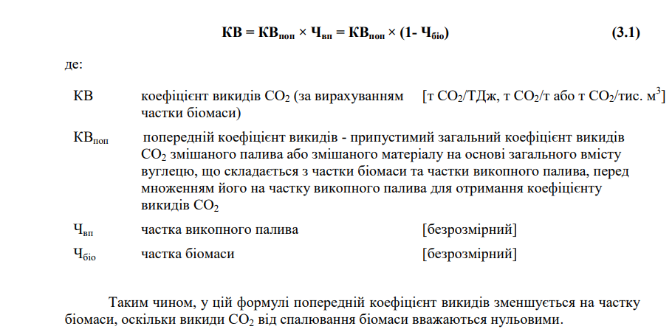
Якщо паливо є сумішшю із викопного палива і біомаси, коефіцієнт сумарних викидів (який має назву «попередній коефіцієнт викидів») множиться на частку викопного вуглецю, що міститься в суміші:

Slide 17
Стандартна методика, що базується на показнику нижчої теплотворної здатності

Slide 18
Стандартна методика з використанням коефіцієнту викидів СО2, що базується на масі або об’ємі

Slide 19
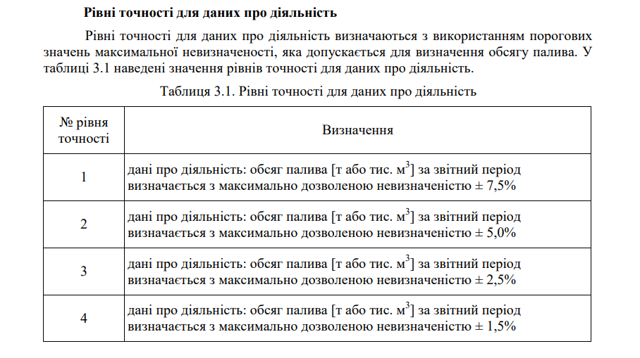

Slide 20
Рівні точності для розрахункових коефіцієнтів
Рівні точності для розрахункових коефіцієнтів для стандартної методики та рівні точності для методики балансу мас наведені у додатку 1 до Порядку здійснення моніторингу та звітності.

Slide 21
Газопереробка та виробництво технічного вуглецю
Для газопереробних підприємств та виробництва технічного вуглецю потрібно використовувати методику балансу мас, яка, як і стандартна методика, є методикою на основі розрахунків для визначення викидів СО2 від установки.
Стандартна методика проста для застосування у випадках, коли обсяг викидів СО2 безпосередньо пов’язаний з обсягом палива або матеріалу. Проте, в певних випадках важко пов’язати викиди СО2 безпосередньо з окремими вхідними паливами та матеріалами, оскільки вихідні продукти (або відходи) містять значну кількість вуглецю (наприклад, продукти газопереробки, технічний вуглець).
В таких випадках недостатньо врахувати обсяг вуглецю, який не перетворився на викиди СО2, за допомогою коефіцієнта окислення або коефіцієнта перетворення. Замість цього використовується повний баланс вуглецю, що входить до і виходить з установки, джерела викидів або іншої визначеної частини установки, де здійснюється виробничий процес, який призводить до викидів СО2

Slide 22
Для балансу мас застосовується наступна формула:

